Slide 1
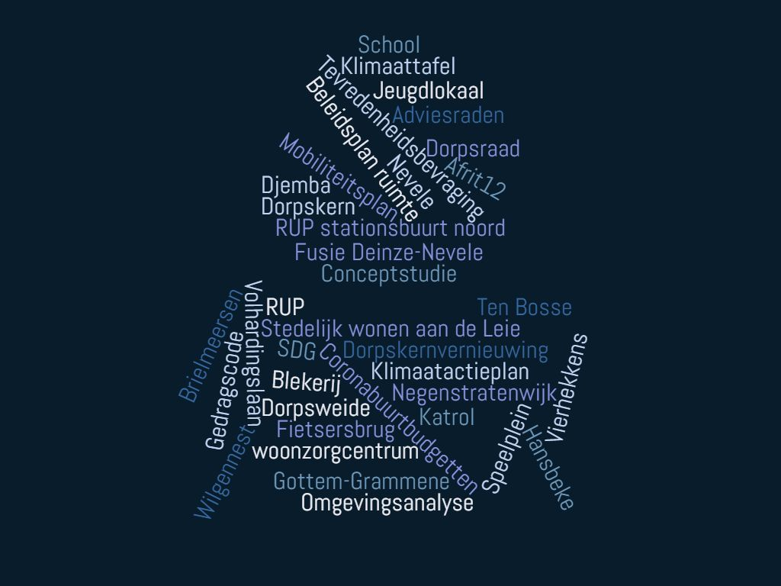
Notes:
Wie? SKP? Participatie deel hiervan
Van fragmentatie naar meer structuur in de organisatie

Slide 2

Notes:
Structuurplan Deinze gedateerd
Structuurplan Nevele recent
Fusie = nood aan één ruimtelijke visie
Nieuwe ruimtelijke uitdagingen voor bestaande en toekomstige ruimte
Bijkomend ruimtebeslag afbouwen
Klimaatbestendigheid
Energieslimheid
Leefkwaliteit
Groen/blauwe netwerken
Ontharding

Slide 3
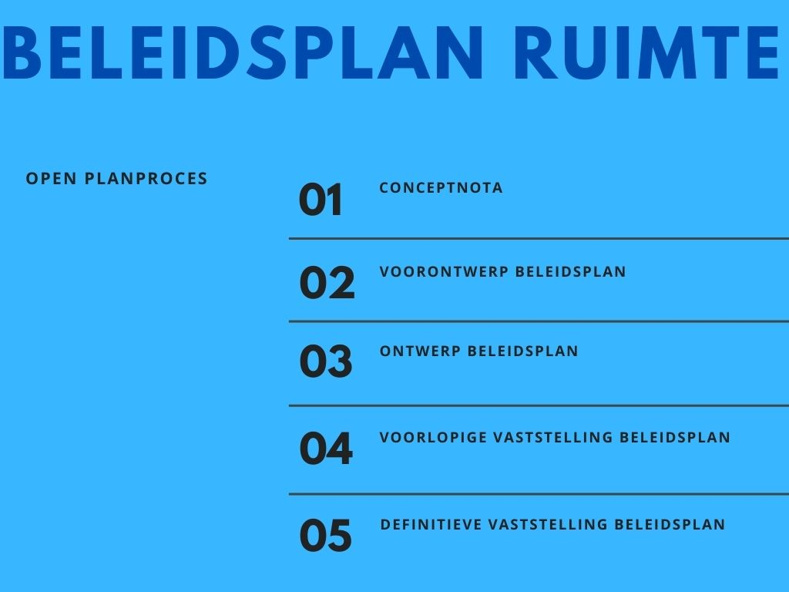
Notes:
Bestaat uit :
Strategische visie
Beleidskaders
Acties

Slide 4
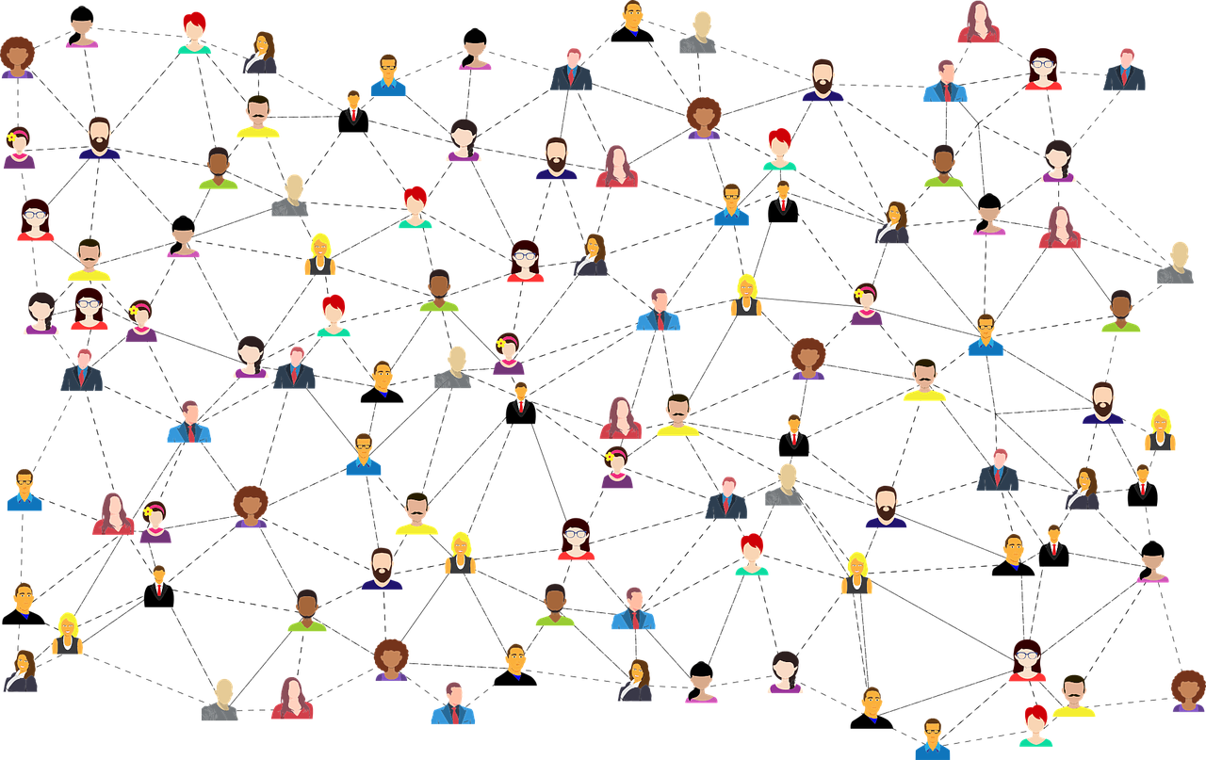
Diverse actoren
Notes:
Open planproces = inwoners, adviesraden, gemeenteraadsleden, belanghebbende actoren en andere overheden betrokken
Samenstellen planteam
Formele processtappen
Terugkoppeling bewoners, bestuur en betrokken actoren
Kwaliteitsbewaking
Bestek en onderzoeksbureau

Slide 5

Procestiming
November 2019 beslissing GR opmaak beleidsplan ruimte
December 2019 - april 2020 aanstelling studiebureau
Mei 2020 - september 2020 opmaak conceptnota
Oktober 2020 - september 2021 opmaak strategische visie en de beleidskaders
Oktober 2021 - december 2021 opmaak voorontwerpnota’s
Januari 2022 - maart 2022 opmaak ontwerp beleidsplan
April 2022 voorlopige vaststelling beleidsplan
Mei 2022 - juli 2022 openbaar onderzoek
Augustus 2022 - september 2022 advies GECORO
November 2022 definitieve vaststelling beleidsplan
PARTICIPATIE

Slide 6
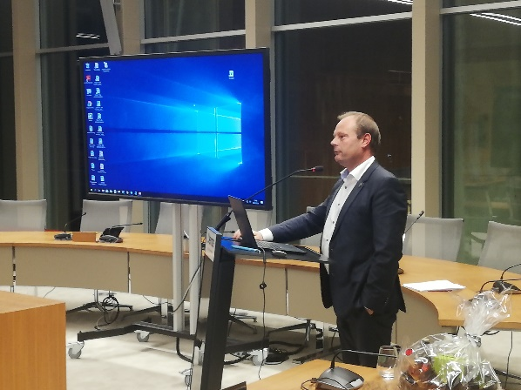
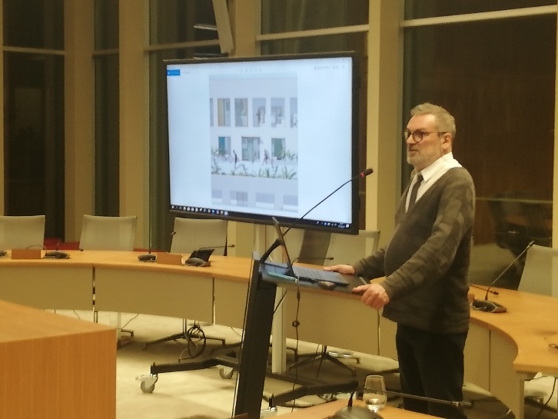
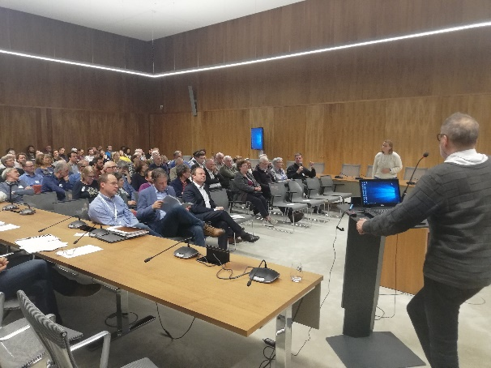
Participatie eind 2019
Startmoment met Leo Van Broeck
Plenair gedeelte
De stad en het platteland hebben elkaar nodig

Slide 7
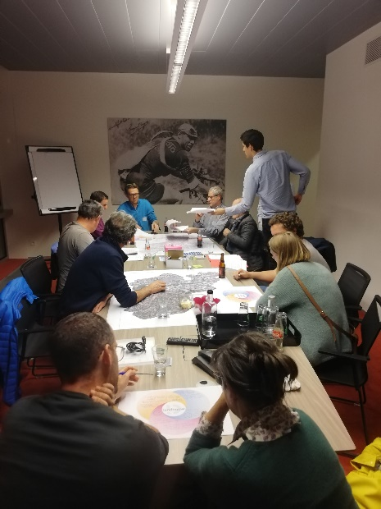
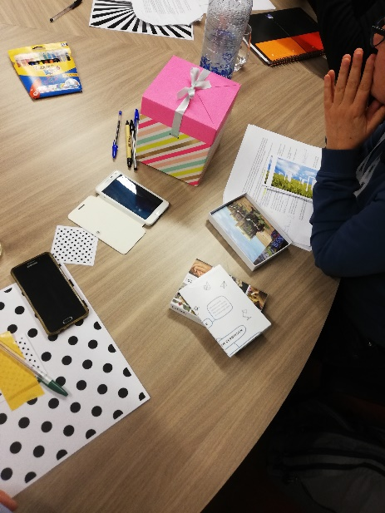
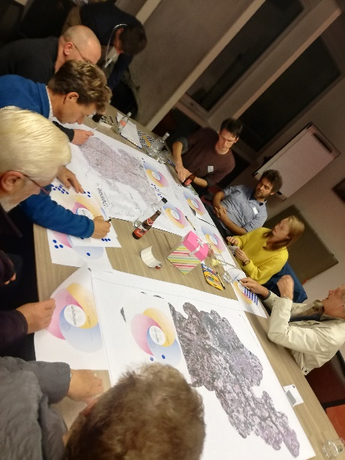
Participatie eind 2019
Interactief gedeelte: praatcafé
Wonen
Natuur en groen
Economie, handel en KMO
Recreatie
Landbouw
Resultaten

Slide 8
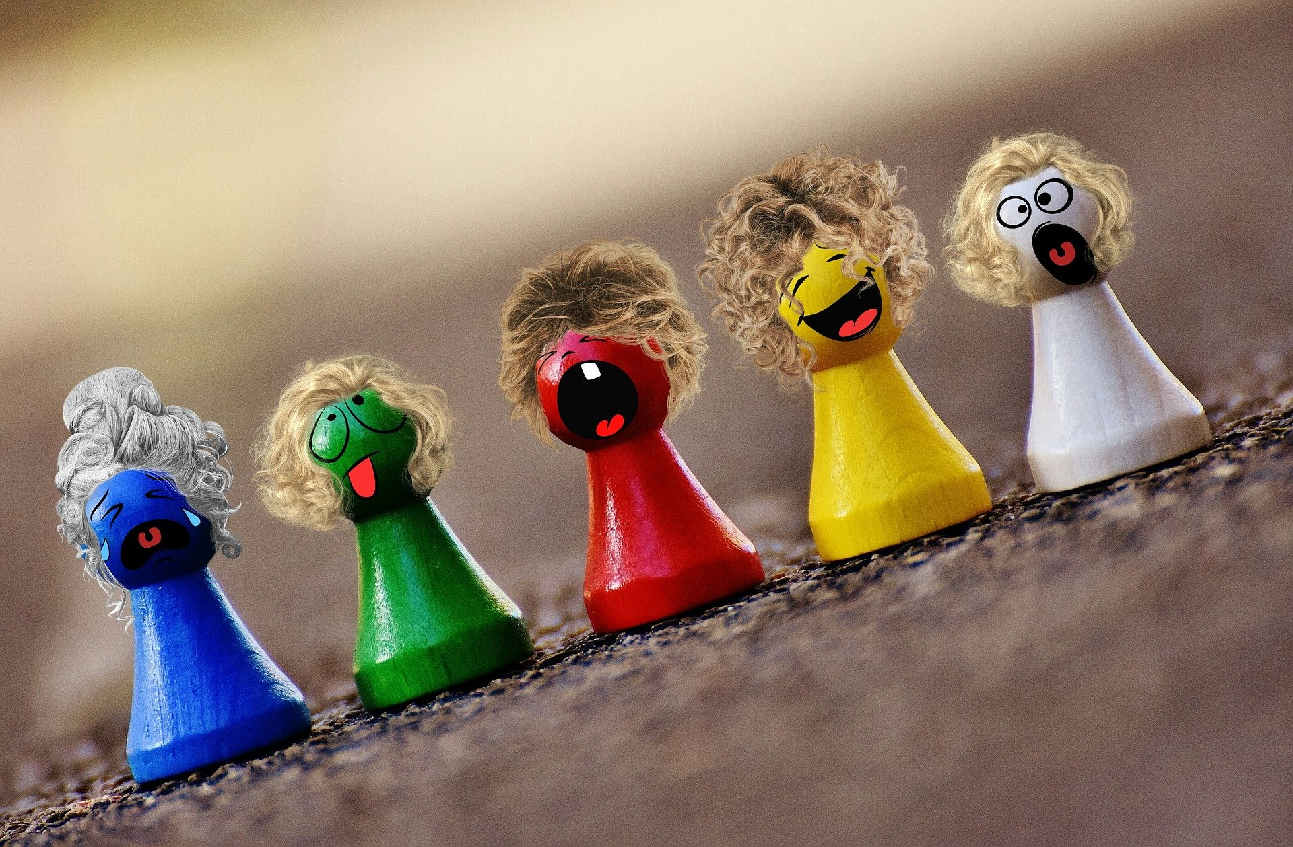
Participatie: wat wel al gedaan?
Notes:
Toen kwam corona – plan om met kids en jongeren te werken viel in het water…

Slide 9

goedgezegd.deinze.be

Slide 10

Kinderen en jongeren (november 2020 - 1 mei 2021)

Slide 11
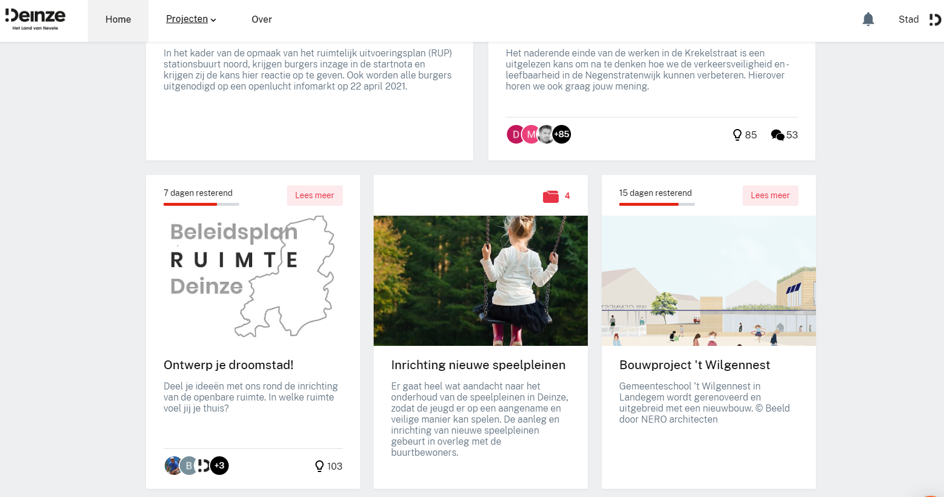
103 ideeën

Slide 12
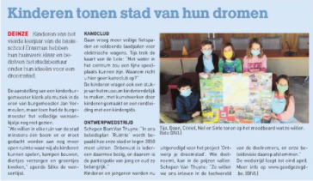
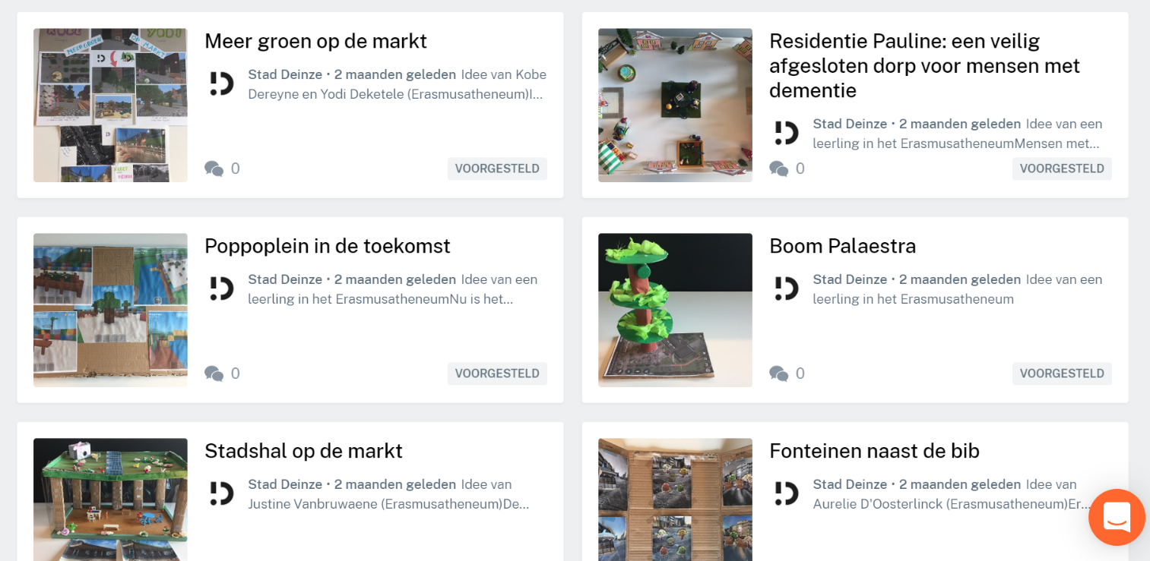
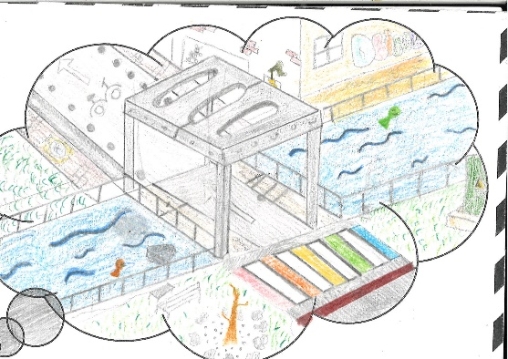
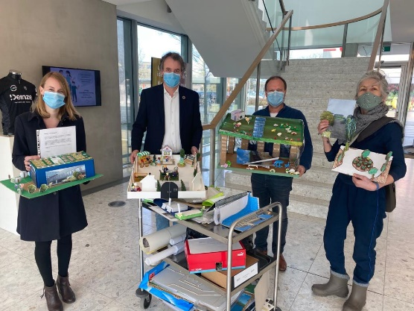
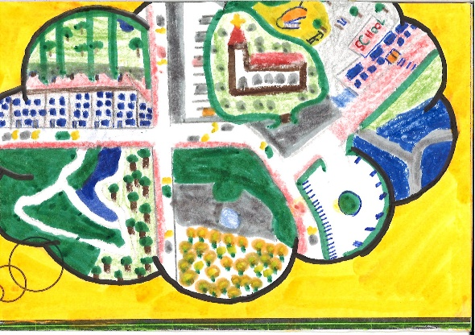
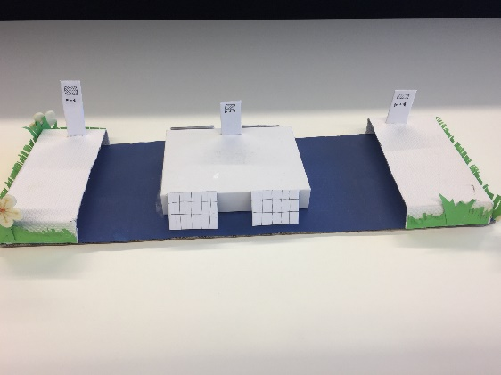
Boordevol creativiteit

Slide 13
